Slide 1

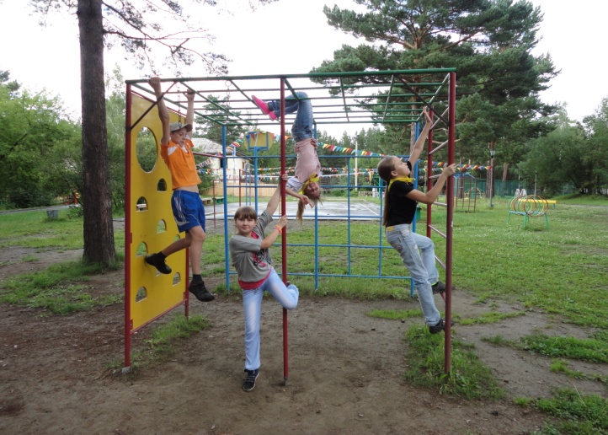
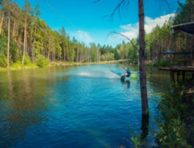

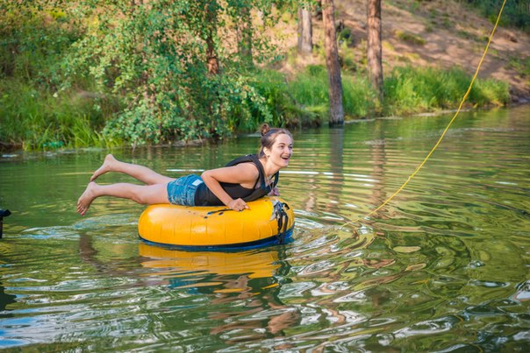
Бесплатными путевками обеспечиваются :
Дети, находящиеся
в трудной жизненной ситуации:
дети одиноких родителей, дети из многодетных семей, дети из малообеспеченных семей, дети находящиеся под опекой и попечительством,
дети- инвалиды, и т.д.
Перечень необходимых документов
Документ, удостоверяющий личность заявителя;
Свидетельство о рождении ребенка
Паспорт ребенка (в случае достижения им 14-летнего возраста);
Документы
подтверждающие
принадлежность ребёнка к категории детей,
находящихся в трудной жизненной ситуации;
Справка медицинской
организации (медицинское заключение) об отсутствии у ребёнка медицинских противопоказаний к направлению в организации, обеспечивающие отдых и оздоровление детей.

Slide 2
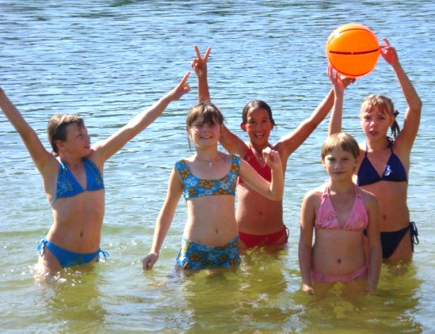

Наш адрес:
666901, г. Бодайбо,
ул. Октябрьская,
дом 21-а,
Телефон: 5-10-48.
Директор
Башмакова
Светлана
Геннадьевна
Областное государственное бюджетное
учреждение социального обслуживания
«Комплексный центр социального
обслуживания населения г. Бодайбо
и Бодайбинского района»
Компенсация
Компенсация части стоимости путевки в организации, обеспечивающие отдых и оздоровление детей (далее – компенсация), предоставляется в форме социальной выплаты одному из родителей либо иному законному представителю ребенка (далее – заявители), приобретшему за счет собственных средств для ребенка путевку в организацию, обеспечивающую отдых и оздоровление детей.
Компенсация предоставляется заявителю при условии, что среднедушевой доход его семьи ниже двукратной величины прожиточного минимума, установленной в целом по Иркутской области в расчете на душу населения.
Обеспечение
отдыха и оздоровления
детей
2017 год
Заявления принимаются
с 09.01.2017 года
Режим работы:
пн.-пт. с 9.00 до 17.00
обед с 13.00 до 14.00

